Slide 1
Hankkeen toteuttajat:
Pohjois-Karjalan Martat ry ja Etelä-Karjalan Martat ry
Mukana:
Itä-Suomen suomalais-venäläisen koulun säätiö sr
Itä-Suomen koulun vanhempainyhdistykset
paikalliset martta-, vanhempainyhdistykset sekä koulut
Hankkeen rahoitus: Joensuun seudun Leader ry, Etelä-Karjalan Kärki-LEADER ry ja Leader Länsi-Saimaa ry.
Hanke-aika: 1.1.2020-31.12.2022

Slide 2
ILMASTOkoti Karjalan kylillä -hanke
Ympäristöasiat ja yhteinen tekeminen lasten ja aikuisten kanssa yhdistyvät hankkeessa.
Tavoitteena:
koulujen, kotien, järjestötoimijoiden ja yhteisöjen välisen yhteistyön lisääntyminen kestävä kehitys -ja ilmastoteemaisella toiminnalla
Toiminta-alue:
Joensuun, Imatran ja Lappeenrannan seudut
(Venäjän Karjala: Kinnermäki ja Kontupohja)

Slide 4
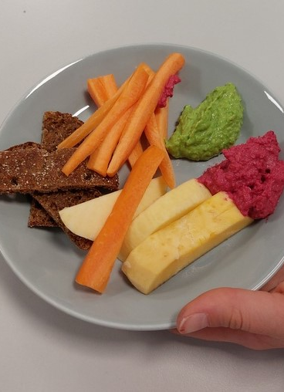
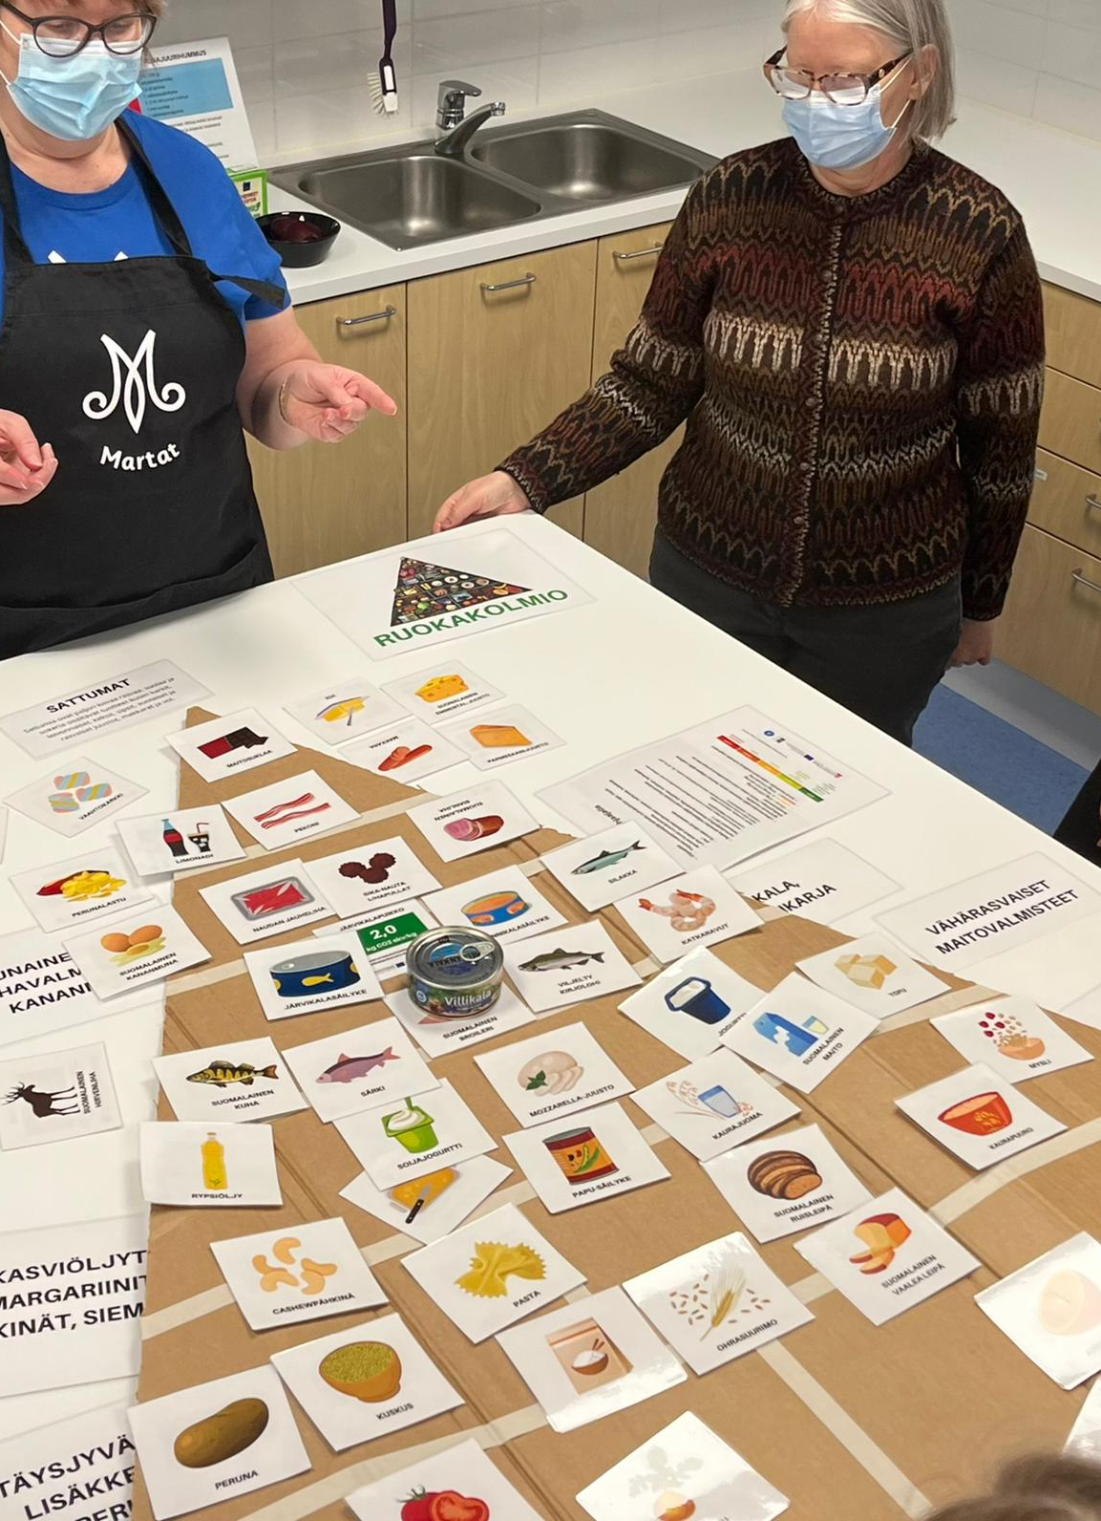
ILMASTOvälipala

Slide 5
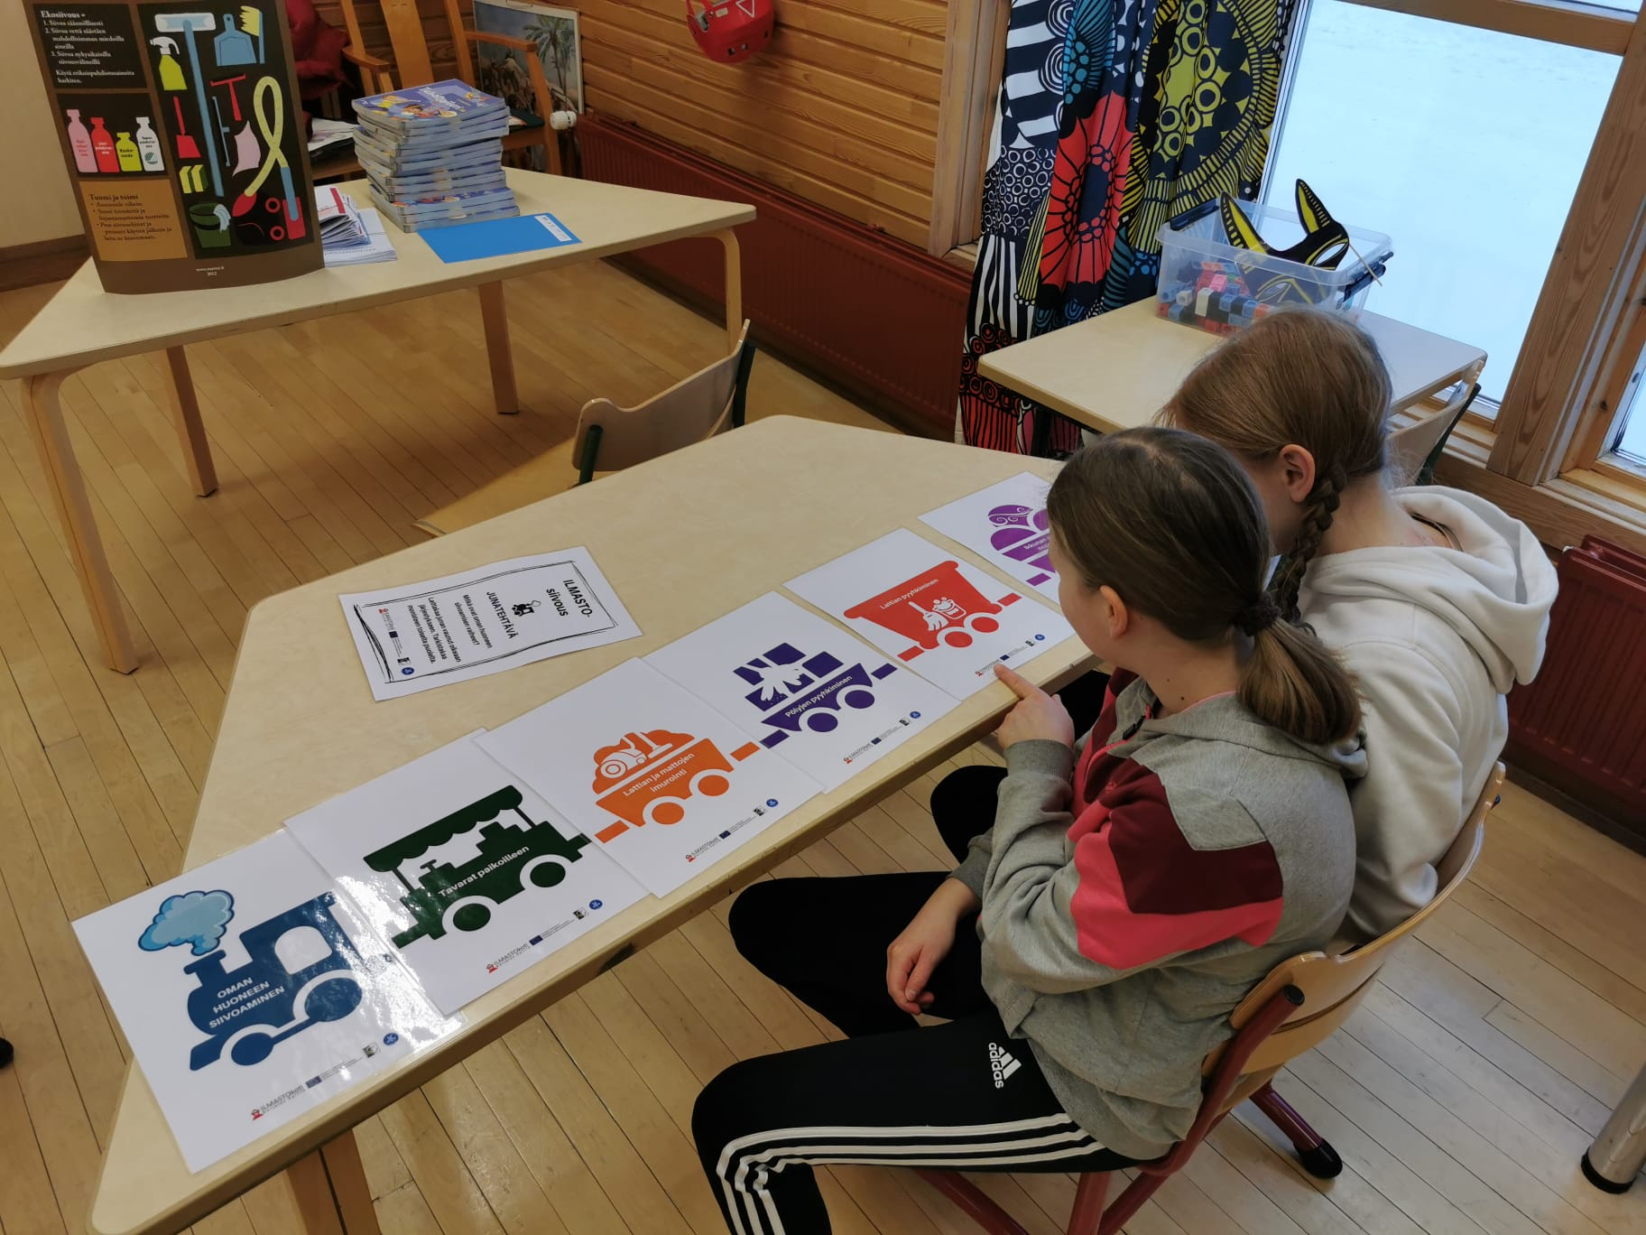
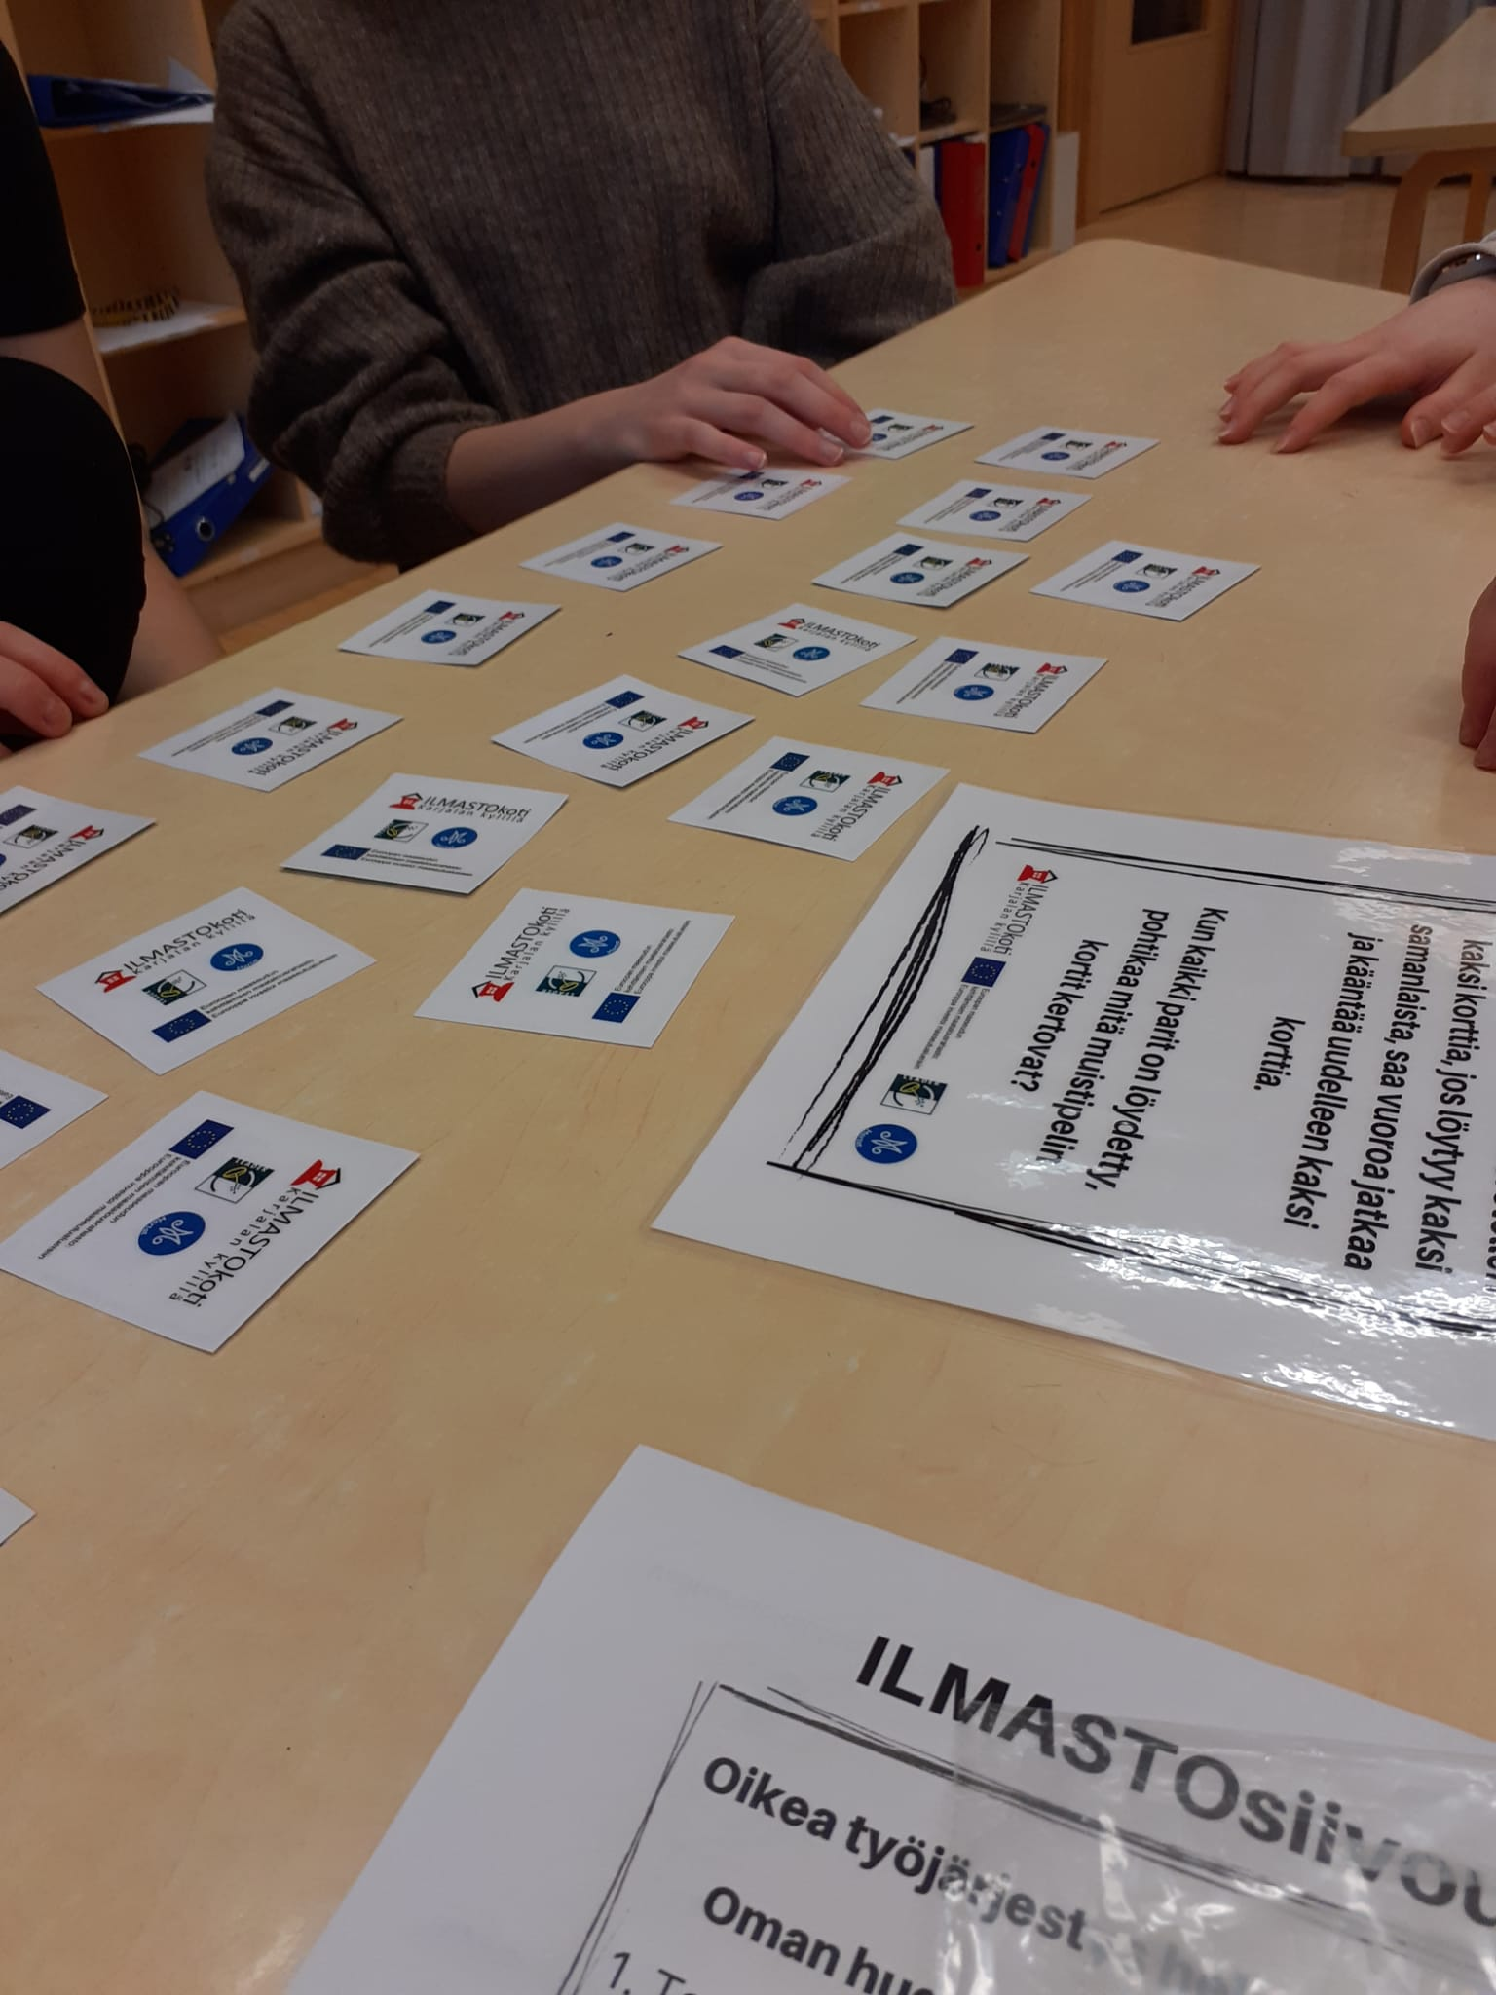
ILMASTOsiivous

Slide 6
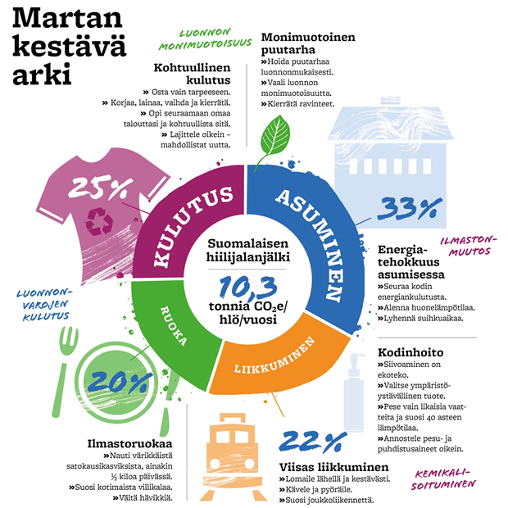
Notes:
Hiilijalanjälki tarkoittaa jonkin tuotteen, toiminnan tai palvelun aiheuttamaa ilmastokuormaa eli sitä, kuinka paljon kasvihuonekaasuja tuotteen tai toiminnan elinkaaren aikana vapautuu ilmakehään.
Yksikkö = hiilildioksidiekvivalentti

Slide 7
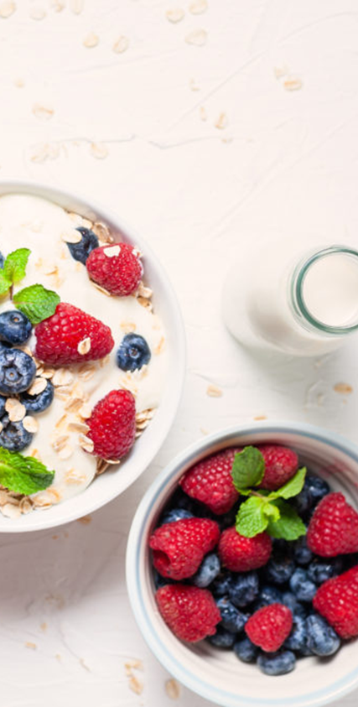
Ravitsemuksellisesti laadukas välipala
Lautasmalliajattelu myös välipalalla
Laadukkaita hiilihydraatteja
Proteiinia
Kasviksia, marjoja tai hedelmiä
Pehmeää rasvaa
Juotavaa

Slide 8
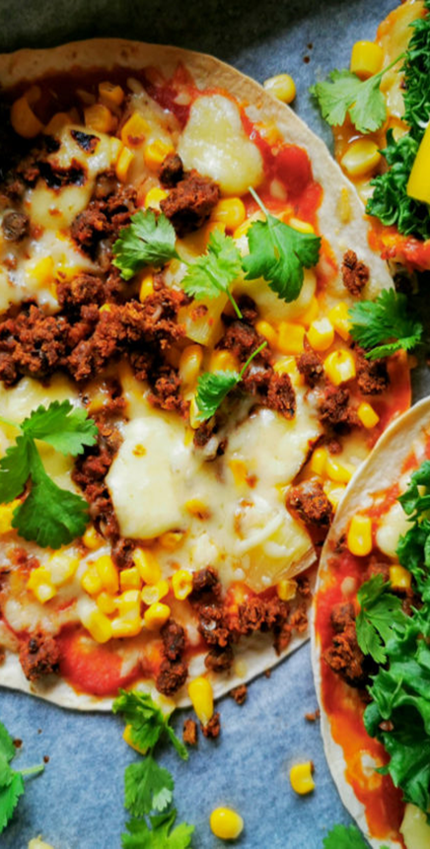
Ilmastokestävät valinnat
Kohti ravitsemussuosituksia pyrkiminen
Satokausituotteiden suosiminen
Lähituotteiden suosiminen
Kasviproteiinien lisääminen
Järvikalan käyttö
Eläinperäisten tuotteiden vähentäminen
Ruokahävikin vähentäminen

Slide 9
ILMASTOvälipala työpaja
Sopii kouluihin, lasten kerhoihin ja muihin tapahtumiin
Kesto 45-90 minuuttia
Riippuen kuinka laajasti aihetta halutaan käsitellä. Mikäli pajassa kokataan välipalaa, aikaa tarvitaan enemmän!
Sisältää tutustumista aiheeseen sekä materiaaleihin käytännönläheisesti.

Slide 10
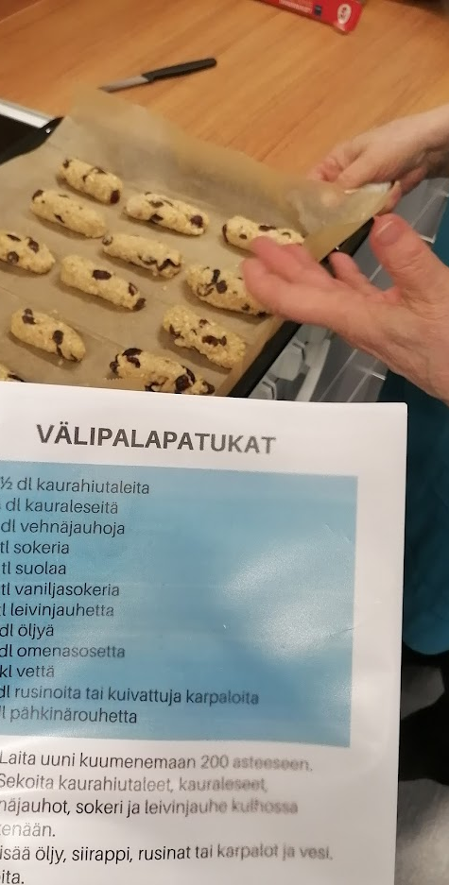
Oppitunnin/ kurssin sisältö
Tietoisku martoista
Martat parantaa maailmaa tekemällä pieniä asioita isosti. Martat on vuonna 1899 perustettu puoluepoliittisesti sitoutumaton kansalaisjärjestö, joka edistää kaikenlaisten perheiden kestävää arkea. Marttojen toiminnassa yhdistyvät kyvykkyys, tahto ja rehellisyys. Martat on vahva yhteisö, jossa tehdään ja opitaan yhdessä. Marttailu on hauskaa!
Hissipuhe välipaloista
Tehtäväpisteet 1-3 (+ välipalan kokkauspiste)

Slide 11
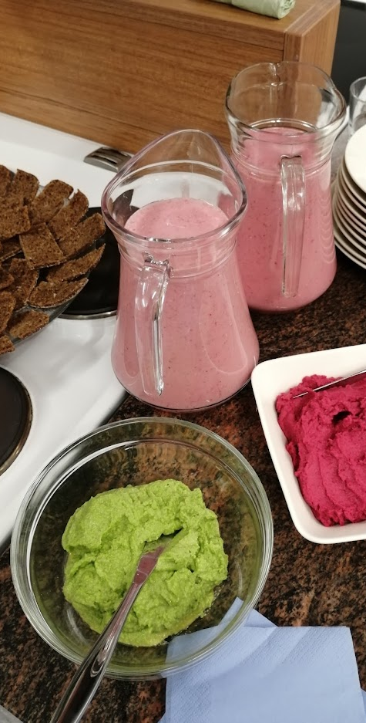
ILMASTOvälipala hissipuhe
Monipuoliset välipalat takaavat koululaisten säännöllisen ateriarytmin ja jaksamisen.
Välipalan ilmastoystävällisyys huomioidaan mm. kasvispainotteisuudella ja suosimalla avomaalla kasvaneita juureksia, marjoja, kotimaisuutta, satokausiajattelua, lähiruokaa ja kohtuullisuutta.
Kasviproteiinien kokeilu ja lisääminen, järvikalan käyttö ja eläinperäisten tuotteiden vähentäminen on kaiken ikäisille suositeltavaa.
Tähteiden hyödyntäminen ja vaikkapa hävikkismoothie pienentävät välipalan ilmastokuormaa.
Voimaa, väriä ja energiaa – vain houkutteleva ja syöty välipala auttaa jaksamaan 😊

Slide 12
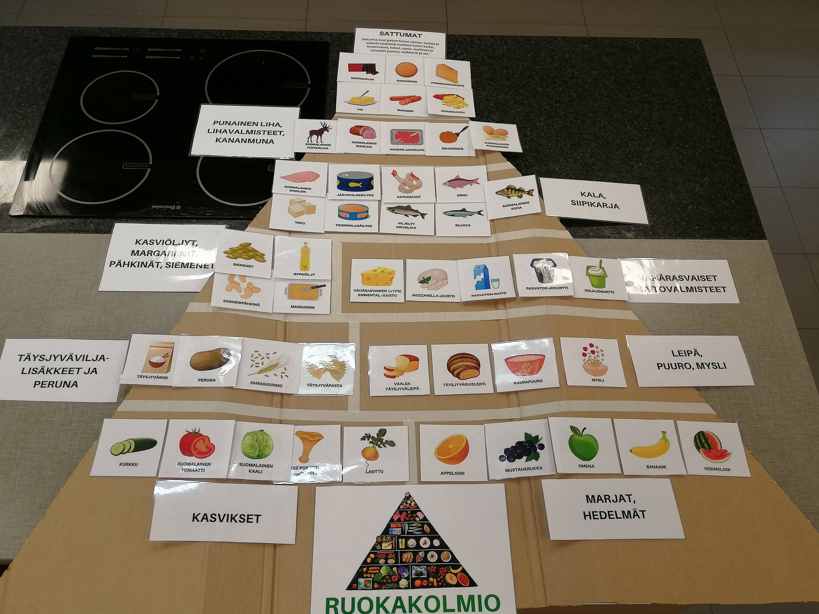
Piste 1. Ruokakolmio ja ruoan hiilijalanjälki
Pöydällä on iso ruokakolmio ja ruoka-kolmion osien otsikot (sattumat jne.)
Oppilaiden tehtävä on sijoittaa kortit oikeille paikoille ruokakolmiossa.
Tämän jälkeen kortit käännetään ja tarkastellaan ruokakolmion hiilijalanjälkiä.
Sitten pohditaan yhdessä mitä yhteistä on terveellisellä ruokapyramidilla ja ilmastoruokapyramidilla?
Keskustelua aiheesta

Slide 13
Piste 1. Huomioita
Oikeat vastaukset korttien paikoille löytyvät materiaalista
Liikennevalomallin lukemat (mitä pienempi lukema sen ympäristö-ystävällisempi raaka-aine)
vihreä < 3 kg CO2 ekv/kg
keltainen 3-10 kg CO2 ekv/kg
punainen > 10 kg CO2 ekv/kg

Slide 14
Piste 2. Ilmaston ystävän ruokavinkit
Pisteellä katsotaan video (esim. tabletilta tai tietokoneelta). Video löytyy osoitteesta bit.ly/ilmastokoti.
Sen jälkeen oppilaat vastaavat kysymyksiin. Oikeat vastaukset kirjataan tehtävä monisteelle.
Pohditaan yhdessä mitä ajatuksia videosta heräsi.

Slide 15
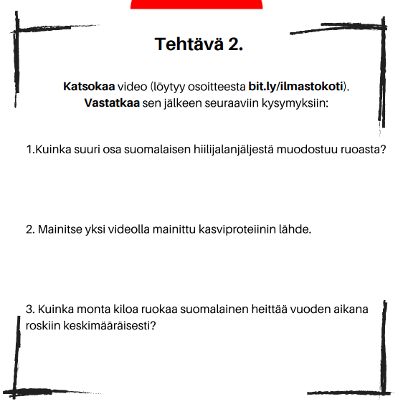
Piste 2. Ilmaston ystävän ruokavinkit

Slide 16
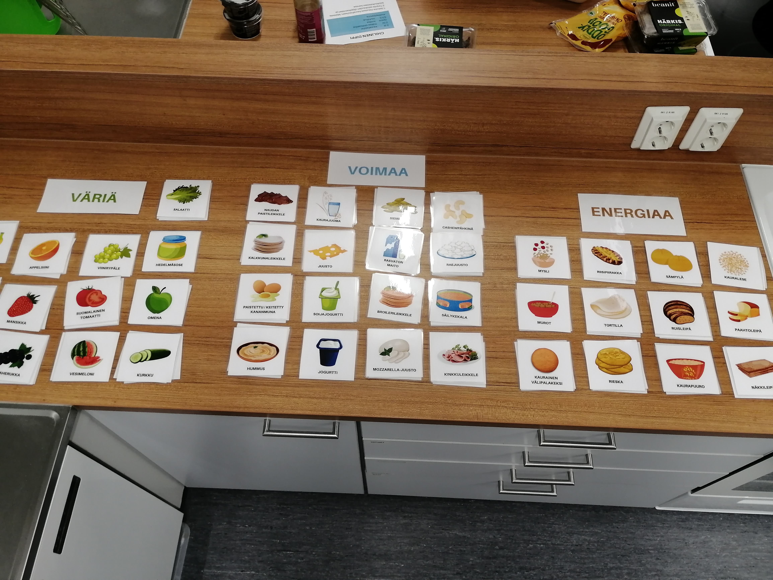
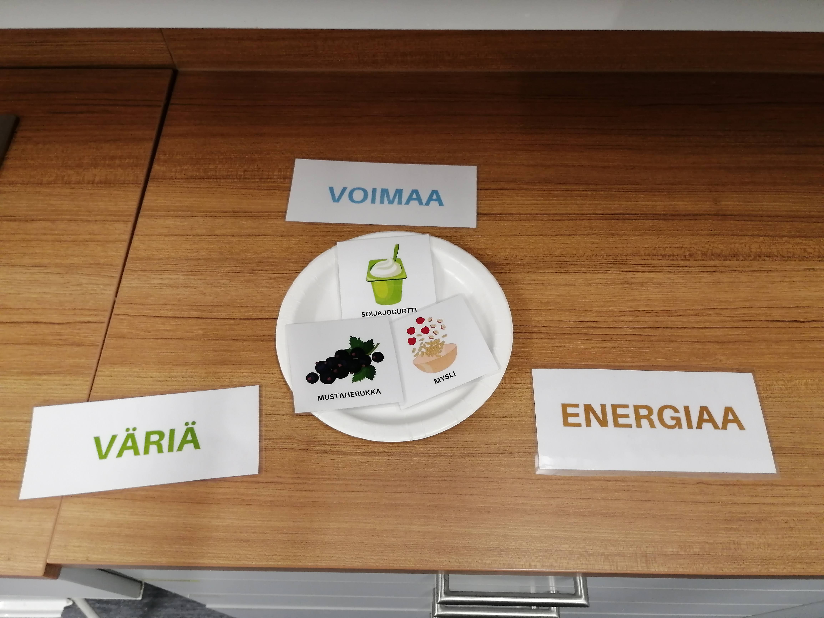
Piste 3. Hyvä välipala
Pöydällä on ruokia kolmen otsikon alla: väriä, voimaa, energiaa.
Väriä otsikon alla ovat kaikki kasvikset.
Voimaa otsikon alla ovat kaikki proteiinin lähteet kuten jogurtti ja leikkele.
Energiaa otsikon alla ovat kaikki hiilihydraatin lähteet kuten leipä ja puuro.
Oppilaat kokoavat mieleisen välipalan ottamalla joka lohkosta vähintään yhden raaka-aineen pahvilautaselle.
Lopuksi kortit käännetään ja tarkastellaan, kuinka ilmastoystävällisiä valinnat olivat.
Ilmastoystävällisyyttä voi tarkastella myös taulukosta, jossa on lueteltuna kaikki raaka-aineet.
Keskustelua välipaloista.

Slide 17
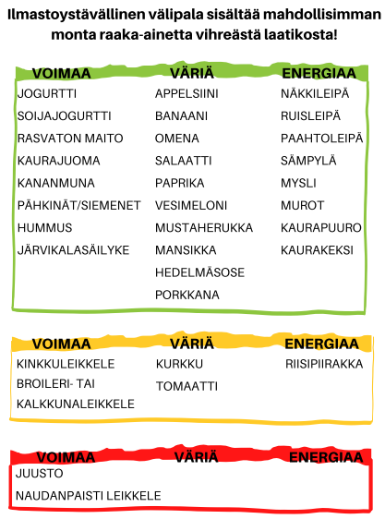
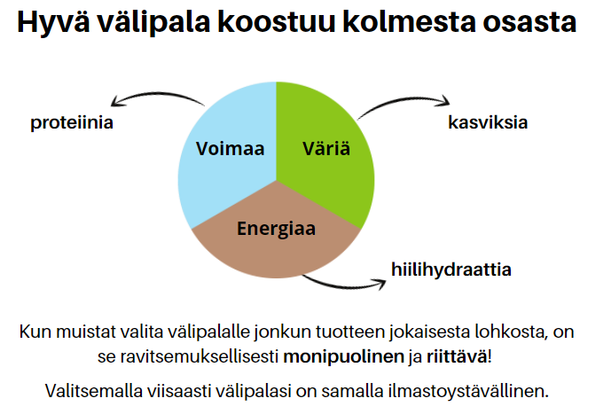
Piste 3. Hyvä välipala

Slide 18
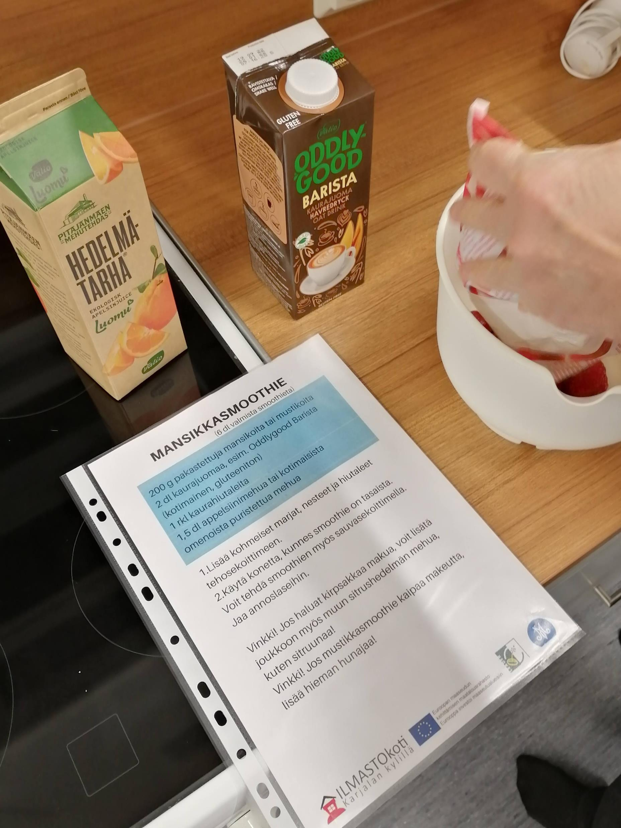
Piste 4. Välipalan teko
Tämän pisteen voi ottaa, mikäli on käytettävissä esimerkiksi kotitalouden luokka.
Oppilaille jaettava tehtävävihko sisältää useita ilmastoystävällisiä reseptejä. Valinnan ja mahdollisuuksien mukaan näistä voidaan valita sopivat reseptit toteutettavaksi.
Lämpimät välipalaleivät
Välipalapatukat
Mansikkasmoothie
Dippikasvikset ja kolme erilaista dippiä
Reseptit löytyvät myös erikseen tulostettavassa muodossa!

Slide 19
Yhteenveto
Työpajassa voi suorittaa kaikki tehtävät kerralla, jakaa niitä eri kokoontumisiin tai tehdä vain osan. Ohjaaja arvioi, mikä toimii kohderyhmän kanssa parhaiten.
Työpajaa voi myös muokata kohderyhmälle soveltuvaksi. Tavoitteena on saada lapset ymmärtämään, että myös välipalalla voi tehdä ympäristöystävällisiä valintoja ja saavat siihen vinkkejä.
Välipala tehtävän voi yhdistää välipalan valmistamiseen. Millä tavalla tämä kyseinen välipala täyttää nämä kolme osaa (voimaa, väriä, energiaa)?
Jos ottaa kaikki pisteet käyttöön paras olisi, jos käytettävissä olisi enemmän kuin 45 minuuttia. Välipalan valmistuksessa voi mennä enemmän aikaa kuin muilla pisteillä. Yksi vaihtoehto on jakaa toiminta kahdelle oppitunnille niin, että ensin on kolme ensimmäistä teoriapistettä ja sen jälkeen seuraavalla tunnilla tehdään kaikki välipalat.
Kopiot ja materiaali:
Jos teette yhteistyötä koulujen kanssa, voitte lähettää tulostettavan materiaalin tiedostot koululle etukäteen.
Piiristä voi myös kysellä kopioita tai lainattavaa materiaalia. Rajallinen määrä kopiota saatavina piireistä hanketta rahoittavilla Leader-alueilla järjestettäviin työpajoihin. Muulla alueella järjestettäviin työpajoihin järjestäjä vastaa kopioinnista. Koulu tai yhdistys maksaa postitusmaksut.

Slide 20
ILMASTOsiivous työpaja
Sopii
kouluihin
lasten kerhoihin
muihin tapahtumiin
Kesto n. 45 minuuttia/oppitunti
Sisältää tutustumista aiheeseen sekä materiaaleihin käytännönläheisesti.

Slide 21
Oppitunnin sisältö
1. Tietoisku Martoista:
Martat parantaa maailmaa tekemällä pieniä asioita isosti. Martat on vuonna 1899 perustettu puoluepoliittisesti sitoutumaton kansalaisjärjestö, joka edistää kaikenlaisten perheiden kestävää arkea.
Marttojen toiminnassa yhdistyvät kyvykkyys, tahto ja rehellisyys. Martat on vahva yhteisö, jossa tehdään ja opitaan yhdessä. Marttailu on hauskaa!
2. Video
3. Hissipuhe
4. Tehtäväpisteet 1-4

Slide 22
Ekosiivous hissipuhe – Kaaos kuriin!
Siivoaminen on hauskaa, ihan oikeasti! Kun on hyvät välineet ja oikeat aineet käytössä, työ sujuu. Puhtaassa kodissa viihtyy kaikki. Suunnittele mitä ja milloin siivoat ja jaa töitä eri päiville. Kun huolehtii siivouksesta säännöllisesti, voi unohtaa suursiivoukset ja likaa räjäyttävät aineet.
Koko perhe osallistuu kodin siivoustöihin, yhteistyössä on voimaa.
Vinkki: Järjestäkää siivousarvonta! Siivouspuuhat pienille papereille, kulhoon. Arpokaa, kuka siivoaa mitäkin.
Kaaoksen omassa huoneessa saa kuriin järjestämällä paikan kaikille ja kaikki paikoilleen. Oikea työjärjestys siivotessa helpottaa työtä.
Isoäidin siivousvinkit on todellisia Ekosiivoojan vinkkejä.
Ota haltuun työpajan ilmastoystävälliset ja luontoa säästävät vinkit!

Slide 23
Ekosiivous video

Slide 24
Piste 1. Junatehtävä
Oman huoneen siivoamisen vaiheet
Lapset laittavat vaunut paikoilleen
oikeaan järjestykseen
Työvaiheet vaunuissa:
Tavarat paikoilleen
Lattian ja mattojen imurointi
Pölyjen pyyhkiminen
Lattian pyyhkiminen
Ikkunan avaaminen, nopea tuuletus
Oikeat vastaukset tehtävämonisteessa, annetaan vasta seuraavassa pisteessä

Slide 25
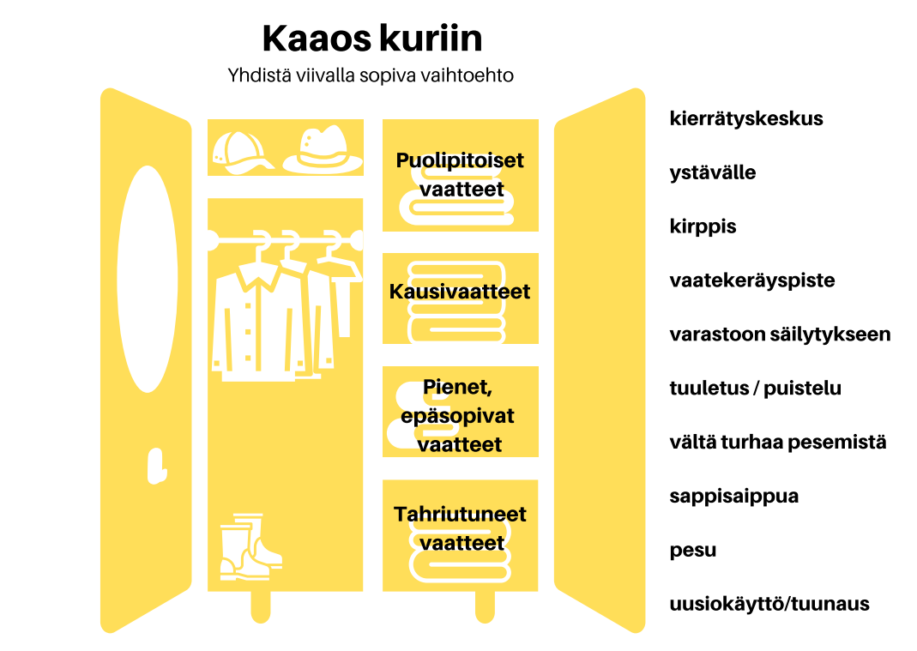
Piste 2. Kaaos kuriin
Yhdistämistehtävä
Vaatekomerossa erilaisia vaatteita:
Puolipitoiset
Kausivaatteet
Pienet / epäsopivat
Tahriutuneet
Lapset pohtii, mihin ne kuuluvat?
Tarkistetaan yhdessä ja keskustellaan vaatteiden huollosta.

Slide 26
Piste 3. Ekosiivoojan muistipeli
Korteissa ekosiivouksen periaatteet
Ympäristömerkit
Mittaa puhdistusaine
Valitse tuoksuton pesuaine
Ei liikaa pesuainetta
Puhdista välineet käytön jälkeen
Tavarat paikoilleen
Käytä vettä säästeliäästi
Puhdas koti on viihtyisä
Siivoa sotkut heti
Hyödynnä siivouksessa ruokakaapin aineita
Raikasta huoneilma tuulettamalla kevyesti
Lopuksi keskustelua kuvien viestistä

Slide 27
Piste 3. Ekosiivoojan muistipeli

Slide 28
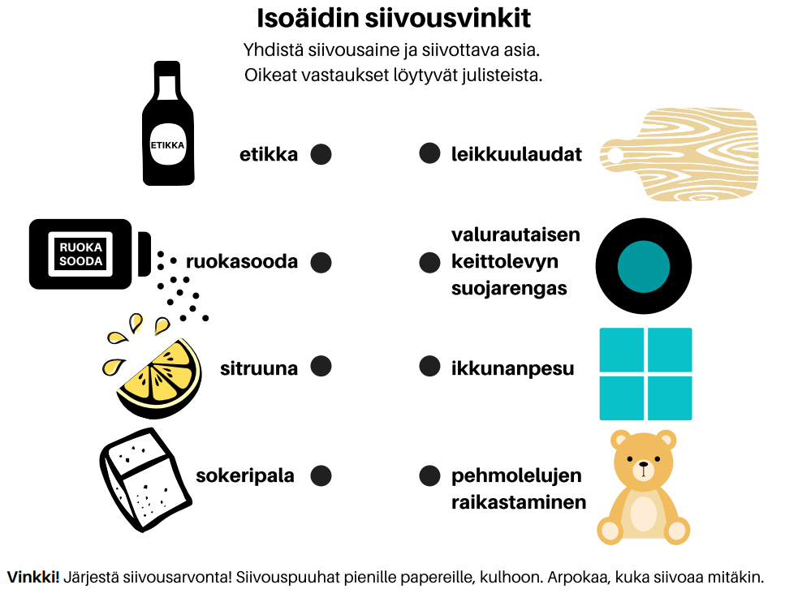
Piste 4. Isoäidin siivousvinkit
Yhdistämistehtävä Mitä milläkin ekosiivousaineella voi puhdistaa?
Aineet: Etikka, ruokasooda, sitruuna, sokeripala
Siivouskohteet: Leikkuulaudat, valurautaisen keittolevyn suojarengas, ikkunanpesu, pehmolelujen raikastaminen
Esille julisteet, joista lapset etsii vastauksia
Ekosiivousvinkkien testausta: sitruuna + suola / vesihana ruokasooda ja muki tms.

Slide 29
Piste 4. Isoäidin siivousvinkit

Slide 30
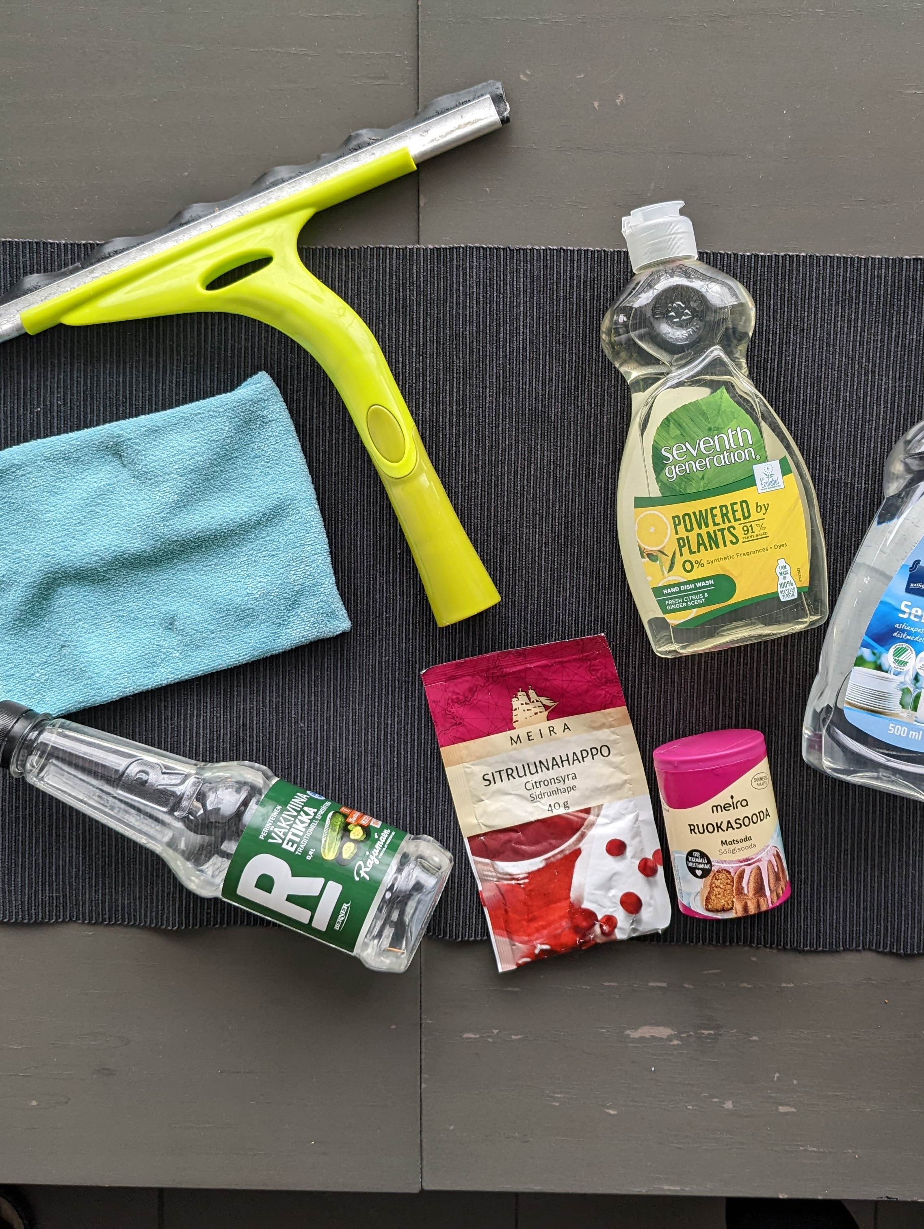
Huomioita
Riippuen ryhmän koosta voidaan kaikki tehtävät tehdä yhdessä tai jakaa oppilaat neljään ryhmään.
Ekosiivoukseen liittyviä materiaaleja (ruokasooda, etikka, suola, sitruuna) voi olla mukana ja niitä voi esitellä koululaisille.
Konkreettiset esimerkit jäävät helposti mieleen
Tehtävät ovat todennäköisesti nopeita tehdä, joten aiheeseen liittyvää keskustelua voi herätellä, mikäli on odotteluaikaa.

Slide 31
Kiitos!
Lisätietoja
Tiina Anola-Pukkila: tiina.anola-pukkila@martat.fi
Riitta Sutinen: etela-karjala@martat.fi

